Slide 1


AI/ML기반의 수요예측
2차 중간 발표
팀장 김 동 빈
팀원 김 보 성
장 혁
장 현 준

Slide 2

Contents
01
프로젝트 분석 및 설계 내용
02
진행 상황
03
중간 결과 동영상
04
향후 일정 및 예상 실적물
05
Q&A

Slide 3
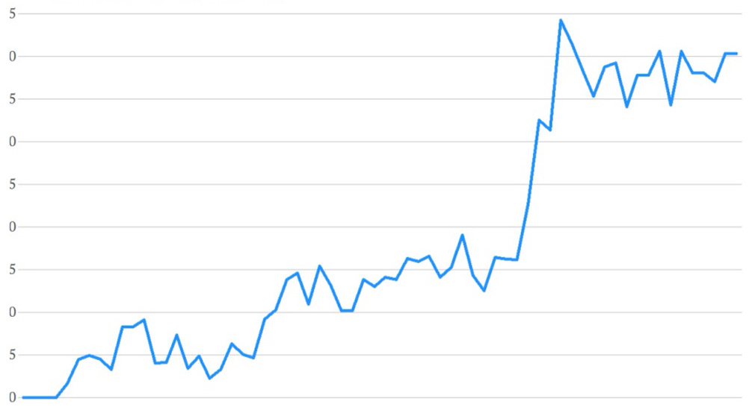

01 프로젝트 분석 및 설계 내용
프로젝트의 주제 : AI/ML 기반의 수요예측
01
Store | Date | Temperature | Fuel_Price | MarkDown1 | MarkDown2 | MarkDown3 | MarkDown4 | MarkDown5 | CPI | Unemployment | IsHoliday
1 | 2010-02-05 | 42.31 | 2.572 | NA | NA | NA | NA | NA | 211.0964 | 8.106 | FALSE
1 | 2010-02-12 | 38.51 | 2.548 | NA | NA | NA | NA | NA | 211.2422 | 8.106 | TRUE
… | … | … | … | … | … | … | … | … | … | … | …
… | … | … | … | … | … | … | … | … | … | … | …
45 | 2013-07-19 | 82.84 | 3.737 | 2961.49 | 1047.07 | 204.19 | 363 | 1059.46 | NA | NA | FALSE
45 | 2013-07-26 | 76.06 | 3.804 | 212.02 | 851.73 | 2.06 | 10.88 | 1864.57 | NA | NA | FALSE
Store | Type | Size
1 | A | 151315
2 | A | 202307
3 | B | 37392
… | … | …
… | … | …
44 | C | 39910
45 | B | 118221
Store | Dept | Date | Weekly_Sales | IsHoliday
1 | 1 | 2010-02-05 | 24924.5 | FALSE
1 | 1 | 2010-02-12 | 46039.49 | TRUE
… | … | … | … | …
… | … | … | … | …
45 | 98 | 2012-10-19 | 760.01 | FALSE
45 | 98 | 2012-10-26 | 1076.8 | FALSE
[매출 데이터]
[학습]
[매출 예상 시각화]
기업의 기존의 매출, 수요 데이터와 외부(Third Party) 데이터를 결합하여 다음 기간(월, 분기, 연)에
대한 수요를 예측하고 기업체의 생산, 발주를 최적화 한다
Notes:
저희 5팀의 프로젝트 주제는 AI 머신 러닝 기반의 수요예측 입니다.
기업의 기존 매출, 수요 데이터를 이용하여 다음 기간에 대한 수요를 예측하고 기업체의 생산, 발주를 최적하는것이 프로젝트의 목표 입니다.

Slide 4
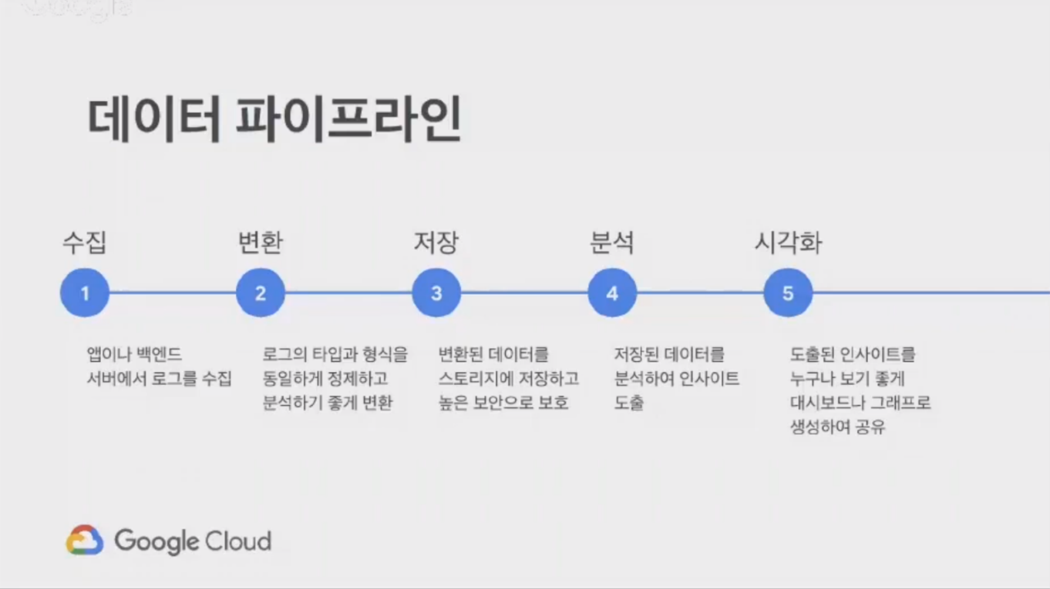


01 프로젝트 분석 및 설계 내용
AI/ML 기반의 수요 예측 설계
01
1. 수집
Kaggle(데이터 공유 사이트)의 월마트 매출 데이터 사용.
2010년 설립된 빅데이터 솔루션 대회 플랫폼 회사
기업 및 단체에서 금액을 걸고 데이터와 해결 과제를 등록하면,
데이터 분석가들이 이를 해결하기 위해 모델을 개발하는 시스템.
Notes:
프로젝트 분석 및 설계내용 입니다. 일단 데이터의 수집은 카글이라는 데이터 공유 사이트에서 공유한 약 3년간의 월마트 매출 데이터를 사용하였습니다.

Slide 5

01 프로젝트 분석 및 설계 내용
AI/ML 기반의 수요 예측 설계
01
2, 3. 변환 • 저장
EXCEL과 VBA을 이용
VBA는 Visual Basic for Application의 약자로
마이크로소프트 오피스 시리즈에 탑재되는 프로그래밍 언어.
대량의 데이터 중 필요한 데이터만 추출하여 정렬 가능.
Notes:
월마트 매출 데이터를 변환하고 저장하는 것은 엑셀의 VBA기능을 이용하였습니다. VBA는 마이크로소프트 오피스 시리즈에서 사용할 수 있는 프로그래밍 언어이고 이것을 이용해 대량의 데이터 중 필요한 데이터만 추출하여 정렬이 가능합니다.

Slide 6
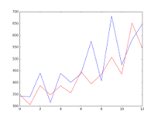
01 프로젝트 분석 및 설계 내용
AI/ML 기반의 수요 예측 설계
01
4. 분석
ARIMA모델 이용
시계열 데이터 기반 분석 기법
과거 지식이나 경험을 바탕으로 한 행동에 따라
경제가 움직이고 있음을 기초로 한다.
Notes:
이렇게 추출한 데이터를 분석하는것은 여러가지 분석 기법 중 ARIMA 모델을 사용하였습니다.

Slide 7
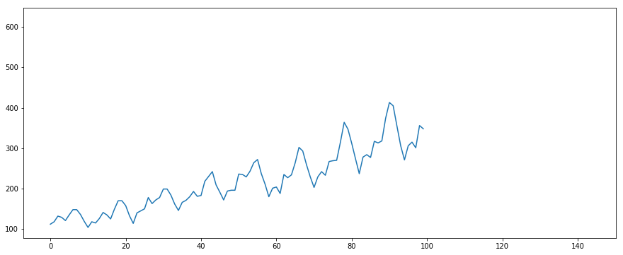
02 진행 상황
ARIMA 모델 이란?
01
ARIMA 모델은 시계열 분석 기법의 한 종류.
과거의 관측값과 오차를 사용해서 현재의 시계열 값을 설명하는 모델
Autoregressive Integrated Moving Average
Notes:
ARIMA모델은 시계열 분석 기법의 한 종류이며 과거의 관측값과 오차를 사용해서 현재의 값을 설명하는 모델입니다. 예를들어 x축에는 시간 y축에는 매출액이 있는 그래프를 구할 수 있으면

Slide 8
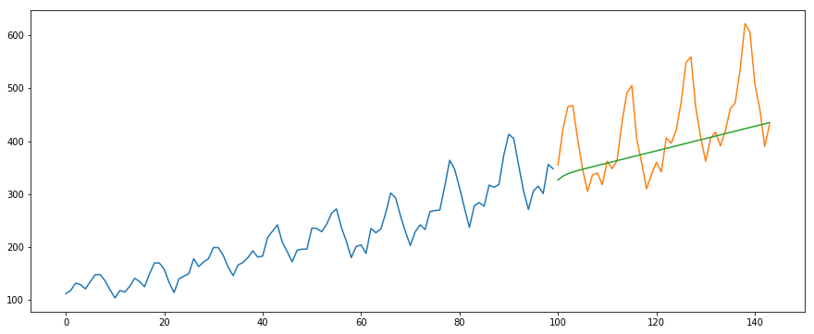
02 진행 상황
ARIMA 모델 이란?
01
ARIMA 모델은 시계열 분석 기법의 한 종류.
과거의 관측값과 오차를 사용해서 현재의 시계열 값을 설명하는 모델
Autoregressive Integrated Moving Average
Notes:
과거의 내용을 통해서 미래를 예측 할 수 있는 방식입니다.

Slide 9

01 프로젝트 분석 및 설계 내용
AI/ML 기반의 수요 예측 설계
01
5. 시각화
Google Colab이용
Google Colaboratory라고 하며 설치가 따로 필요 없음.
완전히 클라우드에서 실행되는 대화식 작업과
브라우저 기반 개발 환경을 지원.
Notes:
ARIMA모델을 이용해 분석한 데이터의 시각화는 구글의 코랩을 이용하였습니다. 코랩은 따로 파이썬 등을 따로 설치할 필요없이 클라우드에서 실행 가능한 개발환경입니다.

Slide 10





02 진행 상황
1차 중간발표까지의 상황 요약
01
Google AutoML Table
Features.csv
Stores.csv
Train.csv
Google
Data Prep
Notes:
저번 1차 중간 발표까지의 상황 요약입니다.
똑같이 카글에 공유된 월마트 데이터를 사용하였고 구글 빅쿼리와 데이터프랩을 이용해서 원하는 데이터를 병합하여 추출해냈습니다.
이렇게 추출한 데이터를 구글 오토엠엘이라는 방식을 이용하여 데이터를 분석하였습니다.

Slide 11
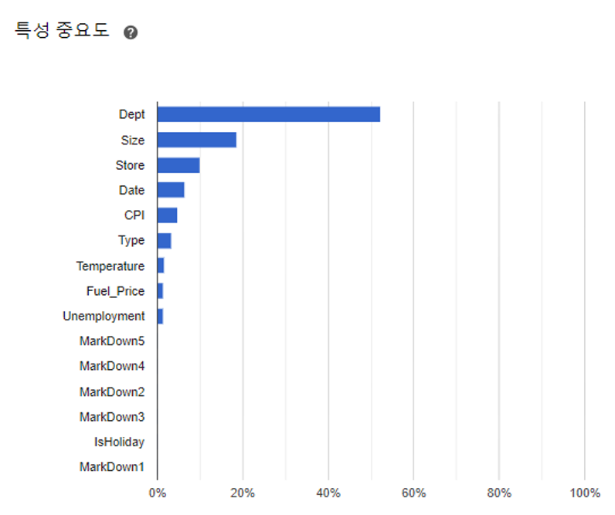

02 진행 상황
1차 중간발표까지의 상황 요약
01
► 특성 중요도 : 현재 데이터 타겟 열이 매장 부서별 매출 실적이므로, 매출 실적이 어디에 가장 영향을 많이 미치는지 알 수 있다.
중요도 결과 :
Dept : 품목(부서)
Size : 매장 크기
Store : 월마트 지점 번호
Date : 날짜
CPI : 물가 지수
… : 그 외
분석된 결과
Notes:
분석한 결과 월마트의 매출에 가장 영향을 많이 끼치는것은 품목이라는것을 알 수 있었고 그 다음으로 중요한 것은 매장크기 월마트 지점번호 날짜 등이었다는것을 알 수있었습니다.

Slide 12
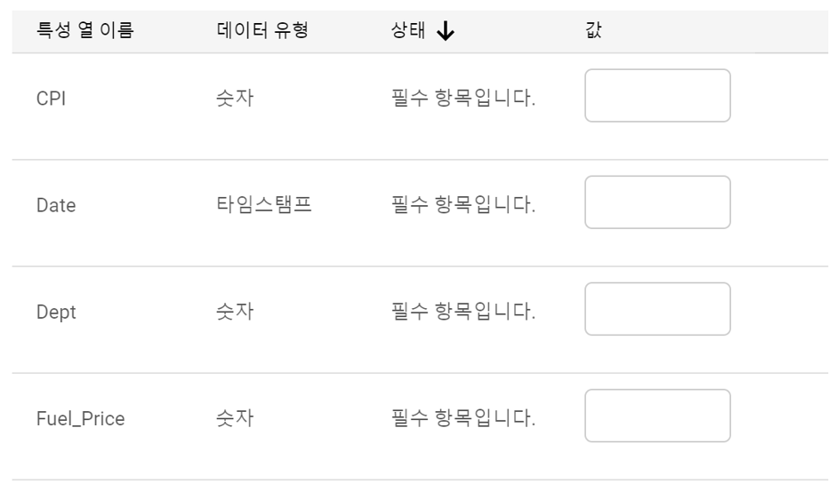
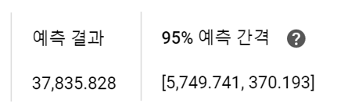
02 진행 상황
1차 중간발표까지의 상황 요약
01
날짜를 1차 중간발표일인 2019년 10월 7일로 해당 날짜의 CPI와 Dept 등의 여러가지 변수를 입력한 경우 Store1의 Dept1의 주간 매출 예상 금액은 37,835.828
분석된 결과
정확도는 95%
주간 매출을 예상하고 싶은 날짜, 월마트 매장 번호 등
여러가지 변수를 입력
Notes:
그리고 과거 월마트 매출 데이터를 기반으로 중간발표일인 2019년 10월 7일의 매출을 예상해봤을때 월마트 매장번호1의 품목1의 그 주 매출 금액은 37,835달러로 예측할 수 있었습니다.

Slide 13
02 진행 상황
분석을 위해 사용한 툴
01
Google Colab
Notes:
이번에는 구글의 오토엠엘 기반의 방식이 아니라 구글 코랩과 아리마모델을 사용하여 데이터를 분석하였습니다.

Slide 14
02 진행 상황
분석을 위해 사용한 방법
01
ARMIA 모델

Slide 15

02 진행 상황
분석을 위해 사용한 데이터 셋 : 월마트 매출 데이터
01
Features.csv
Stores.csv
Train.csv
캐글에서 공유한 5종류의
월마트 매출 관련 파일
sampleSubmission.csv
Test.csv
Notes:
분석을 위해 사용한 데이터셋은 저번과 마찬가지로 카글에서 공유한 다섯종류의 월마트 매출 관련파일 입니다.

Slide 16
02 진행 상황
분석을 위해 사용한 데이터 셋 : 월마트 매출 데이터
01
Features.csv
Stores.csv
Train.csv
캐글에서 공유한 5종류의
월마트 매출 관련 파일
sampleSubmission.csv
Test.csv
Notes:
저번에 구글 오토엠엘을 이용한 데이터분석을 위해서는 3가지의 파일이 필요 했었지만, 이번 아리마 기반의 분석을 위해서는 x축에 들어갈 매출 날짜와 y축에 들어갈 금액만 있으면 되기때문에 1가지의 파일만 사용하였습니다.

Slide 17
02 진행 상황
train.csv에 기입된 데이터
01
Store | Dept | Date | Weekly_Sales | IsHoliday
1 | 1 | 2010-02-05 | 24924.5 | FALSE
1 | 1 | 2010-02-12 | 46039.49 | TRUE
… | … | … | … | …
… | … | … | … | …
45 | 98 | 2012-10-19 | 760.01 | FALSE
45 | 98 | 2012-10-26 | 1076.8 | FALSE
Store : 월마트의 지점 번호
Dept : 품목(부서)
Date : 날짜
Weekly_Sales : 주간 판매 금액
IsHoliday : 휴일 유무
train.csv
(약 450,000줄)
Notes:
그 한가지 파일은 트레인.csv이라는 파일인데 약 45만줄로 구성되어있으며 월마트의 지점번호, 품목, 날짜, 주간 판매금액, 휴일유무에 대한 데이터가 있습니다.

Slide 18
02 진행 상황
train.csv에 기입된 데이터
01
 |  | Date | Weekly_Sales
 |  | 2010-02-05 | 24924.5
 |  | 2010-02-12 | 46039.49
 |  | … | …
 |  | … | …
 |  | 2012-10-19 | 760.01
 |  | 2012-10-26 | 1076.8
Date : 날짜
Weekly_Sales : 주간 판매 금액
train.csv
(약 450,000줄)
Notes:
이 중 아리마 분석을 위해서는 날짜와 주간 판매금액만 있으면 되기때문에 불필요한 데이터는 없애는 과정을 진행했습니다.

Slide 19

02 진행 상황
train.csv을 VBA를 이용하여 편집 및 추출
01
STORE1_DEPT1.csv
ALL_DEPT1.csv
train.csv
(약 450,000줄)
EXCEL VBA를
이용한 편집
ALL_ALL.csv
Notes:
그리고 엑셀 VBA를 이용하여 매장별로, 품목별로 총 3가지의 종류로 데이터를 추출했습니다.

Slide 20
02 진행 상황
STORE1_DEPT1.csv에 기입된 데이터
01
Date : 날짜
Weekly_Sales : 주간 판매 금액
Date | Weekly_Sales
2010-02-05 | 24924.5
2010-02-12 | 46039.49
… | …
… | …
2012-10-19 | 760.01
2012-10-26 | 1076.8
STORE1_DEPT1.csv
월마트 매장 번호1의 품목1에 대한 1주당 매출
Notes:
첫번째는 월마트 매장 번호 1의 품목 1에 대한 1주당 매출 파일입니다

Slide 21
02 진행 상황
ALL_DEPT1.csv에 기입된 데이터
01
Date : 날짜
Weekly_Sales : 주간 판매 금액
Date | Weekly_Sales
2010-02-05 | 24924.5
2010-02-12 | 46039.49
… | …
… | …
2012-10-19 | 760.01
2012-10-26 | 1076.8
ALL_DEPT1.csv
월마트 모든 매장의 품목1에 대한 1주당 매출
Notes:
두번째는 월마트 모든 매장의 품목1에 대한 1주당 매출 입니다.

Slide 22
02 진행 상황
ALL_ALL.csv에 기입된 데이터
01
Date : 날짜
Weekly_Sales : 주간 판매 금액
Date | Weekly_Sales
2010-02-05 | 24924.5
2010-02-12 | 46039.49
… | …
… | …
2012-10-19 | 760.01
2012-10-26 | 1076.8
ALL_ALL.csv
월마트 모든 매장의 모든 품목에 대한 1주당 매출
Notes:
세번째는 월마트 모든 매장의 모든 품목에 대한 1주당 매출 입니다.

Slide 23
02 진행 상황
CSV 파일들을 Colab에서 ARIMIA를 구현하여 분석
01
STORE1_DEPT1.csv
ALL_DEPT1.csv
ALL_ALL.csv
Google Colab
ARIMA
Notes:
이렇게 정리한 3가지의 데이터파일을 코랩 환경에서 구현한 아리마 모델을 통해 데이터를 분석하였습니다.

Slide 24
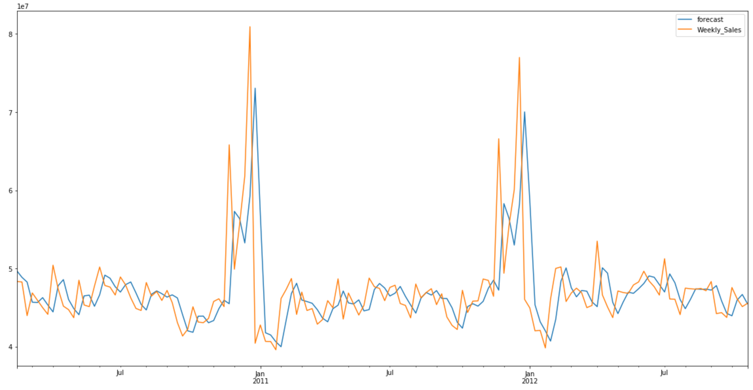
02 진행 상황
ALL_ALL.csv을 ARIMIA 기반으로 분석한 결과
01
Notes:
3가지 분석 결과 중 대표적으로 월마트 모든 매장의 모든 품목에 대한 1주당 매출을 분석한 결과 입니다. X축은 시간이고 y축은 매출 금액입니다.
주황색 선은 실제로 있었던 판매 매출 그래프이고 파랑색 그래프는 ARIMA기반으로 구현한 매출에 대한 예측 그래프입니다.
실제 매출 그래프인 주황색 그래프가 올라갈땐 예측 그래프인 파란색 그래프도 올라가고 내려갈땐 같이 내려가면서 실제 매출그래프와 예측 그래프가 피팅이 된 것을 볼 수 있습니다.

Slide 25
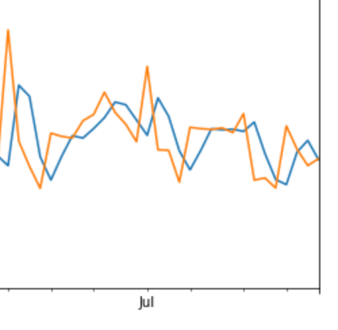
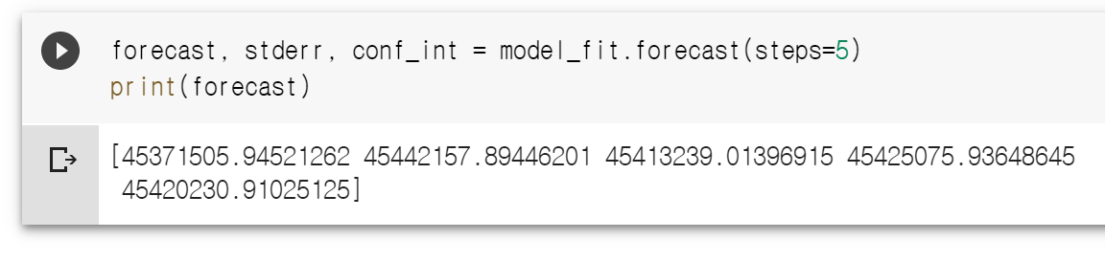
02 진행 상황
ALL_ALL.csv을 ARIMIA 기반으로 분석한 결과
01
Notes:
이를 이용해서 그래프의 가장 마지막 지점인 날짜에서 향 후 5주간의 매출을 예상해보았습니다.
예측 값은 배열의 형태로 얻을 수 있고 매출의 결과를 시각화한 모습은 위와 같습니다.

Slide 26
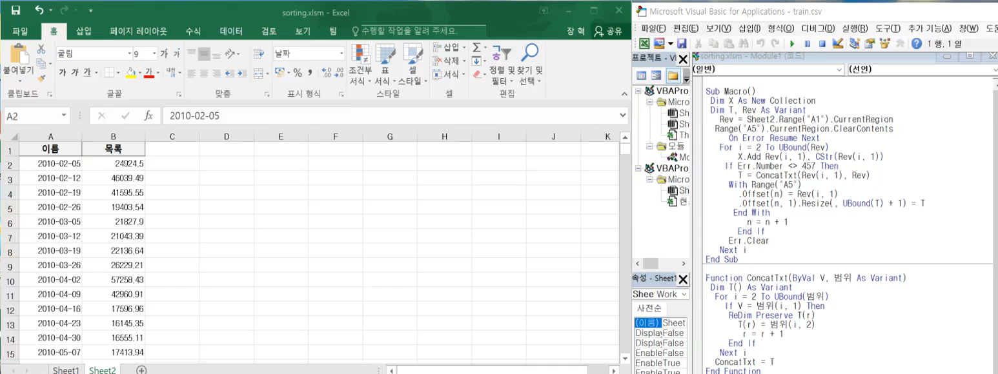
03 중간 결과 동영상
엑셀 VBA를 이용해 날짜 별로 데이터를 정렬
01
Notes:
엑셀 VBA를 이용해서 날짜 별로 매출금액을 정렬하는 모습입니다.

Slide 27
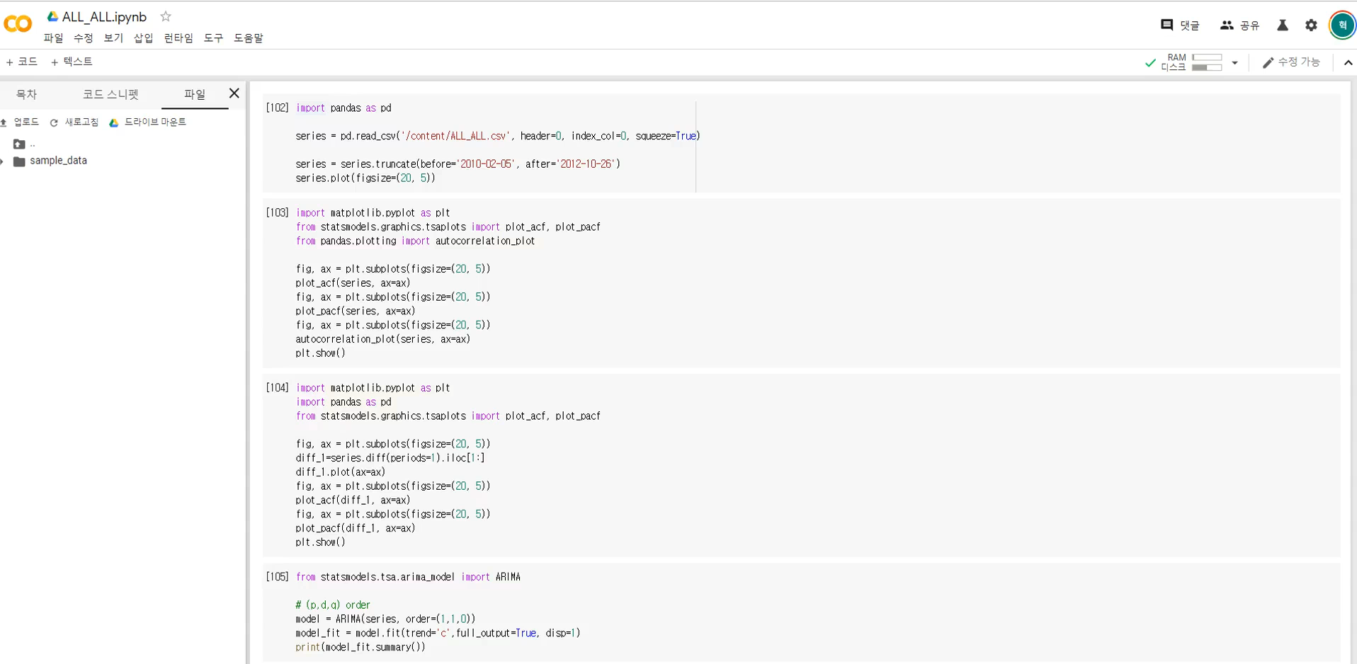
03 중간 결과 동영상
Colab으로 구현한 ARIMA 예측 모델 실행 영상
01
Notes:
매출 데이터 파일을 구글 코랩으로 구현한 아리마 모델을 사용하여 데이터를 예측하는 모습 입니다.

Slide 28
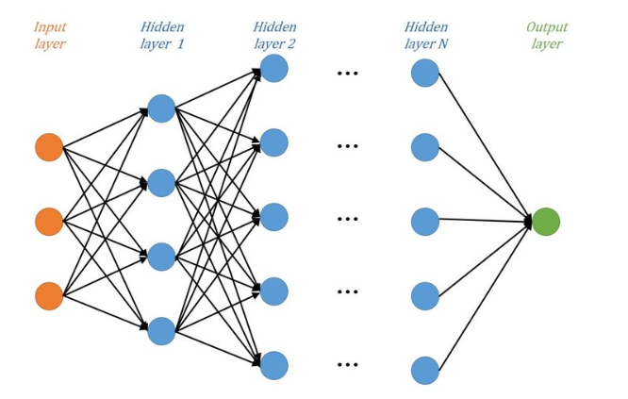



04 향후 일정 및 예상 실적물
DNN 기반의 분석 구현
01
DNN 모델
현재 까지 Auto ML로 자동화된 DNN 방식과 ARIMIA 방식을 사용하여 데이터 분석을 완료한 상태.
추후에는 COLAB 환경에서 Tensor Flow와 Keras라이브러리를 이용해 DNN모델을 직접 구현해볼 예정.
Notes:
향후 일정 및 예상 실적물 입니다.
현재 까지는 1차 중간발표때 보여드렸던 구글 오토엠엘 방식과 이번 2차 발표때 보여드렸던 아리마 방식으로 데이터 분석을 완료한 상태입니다.
추후에는 텐선플로우와 케라스 라는 데이터 분석 관련 라이브러리를 이용해 딥 뉴럴 네트워킹이라고 불리는 DNN모델을 직접 구현해볼 예정입니다.

Slide 29
04 향후 일정 및 예상 실적물
예상 실적물
01
Google AutoML(DNN)
분석된 결과
비교
ARIMA
분석된 결과
여러가지 기업 매출.csv
다른 DNN 모델
분석된 결과
Notes:
그렇게 총 3가지의 방식으로 카글에서 공유한 월마트 매출뿐만이 아니라 다른 매출관련 파일을 분석하고, 분석한 결과들을 모델 별로 비교해보는 것이 최종 목표입니다.

Slide 30

04 향후 일정 및 예상 실적물
논문 주제 : ARIMA 모델과 DNN 간의 차이 기술
01
AutoML(DNN)방식
ARIMA방식
Notes:
논문 주제 또한 ARIMA모델과 DNN모델 간의 차이 기술이며, 현재 한국 방송 미디어 공학회에 요약문을 제출한 상태입니다.

Slide 31
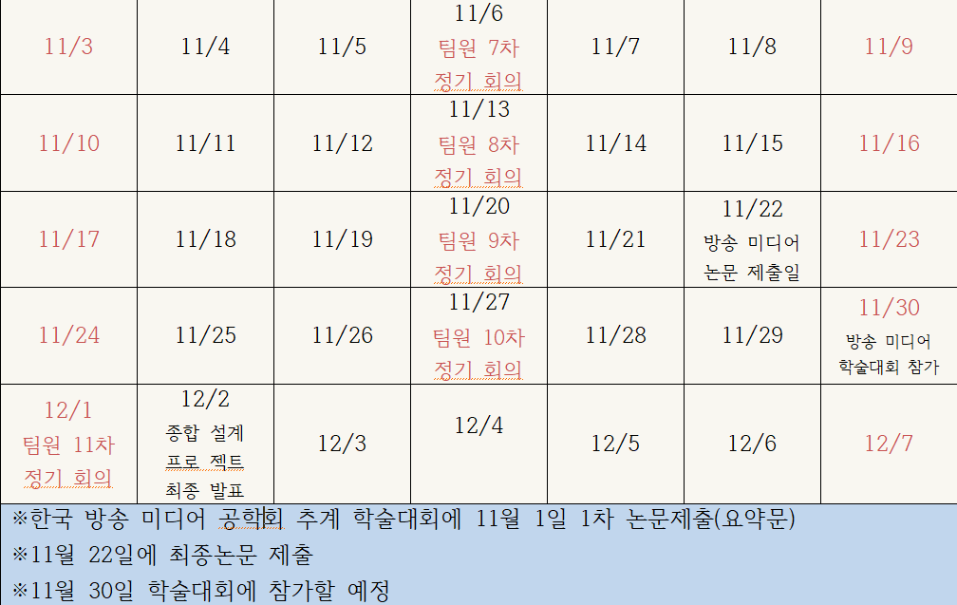
05 향후 일정
‘19.11.04~’19.12.07까지의 일정표
01
Notes:
그 외 일정표 입니다. 현재 시험기간을 제외하면 1주일에 최소 1번씩 온라인이나 오프라인으로 만나고 있으며 멘토님에겐 궁금한 사항들을 모아서 한번에 메일이나 카카오톡을 이용해 여쭤보고 피드백을 받는 식으로 진행중입니다.

Slide 32

Q&A
Notes:
이상 발표마치겠습니다. 질문사항 있으십니까?

Slide 33
Thank You
감사합니다.
Notes:
들어주셔서 감사합니다.

